Slide 1
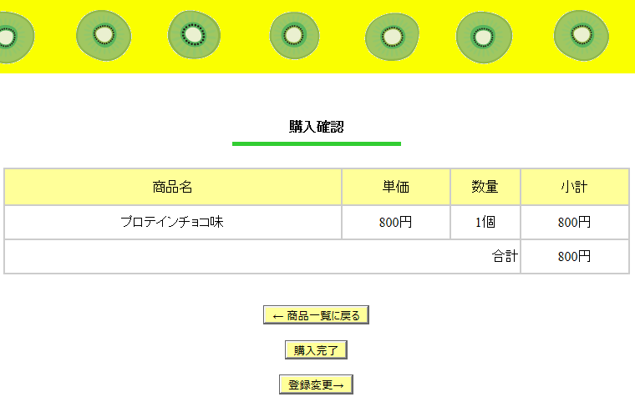
案件番号-0017 マイページ閲覧・変更におけるパスワード入力画面追加の件
当該サイトのマイページを閲覧・変更する際に閲覧が可能になっている。
セキュリティを向上させるため、今回パスワードを再入力する画面を新しく追加する。

